Slide 1
01
Механизм государственной поддержки организаций, реализующих корпоративные программы
повышения конкурентоспособности
В рамках национального проекта
«Международная кооперация и экспорт»
Постановление Правительства Российской Федерации от 23 февраля 2019 года № 191

Slide 2
Национальный проект
«Международная кооперация и экспорт»
Промышленный экспорт
422 млрд руб.
Экспорт продукции АПК
407 млрд руб.
Системные меры развития экспорта
99 млрд руб.
Логистика международной торговли
22 млрд руб.
Экспорт услуг
6 млрд руб.
Бюджет —
956 млрд руб.
Агенты поддержки:
Торговые представительства, субъекты РФ

Slide 3
Порядок и сроки реализации программы поддержки КППК
Проработка вариантов формирования программы гос. поддержки КППК
Подготовка проекта постановления Правительства РФ
Подготовка извещения
o квалификационным отборе, утверждение состава МВК
Май 2018 г.
Август 2018 г.
Январь 2019 г.
23.02.2019 г.
05.03.2019 г.
01.04.2019 г.
«Проектная мастерская» Бизнесом высказано предложение
o необходимости долгосрочной программы гос. поддержки
Поручение Правительства РФ от 21.01.2019
№ ДК-П9-3пр Определен основной контур программы
Постановление Правительства РФ от 23.02.2019 № 191
ВКС с регионами. Презентация программы
Опубликование извещения об отборе участников КППК
Подача заявлений организациями на заключение соглашений
o реализации КППК
Формирование проекта
единого перечня участников
КППК
Подача производителями заявок на участие в программе*
20 дней
10 дней
04.07.2019 г.
24.06.2019 г.
14.06.2019 г.
14.05.2019 г.
10.04.2019 г.
Заключение соглашений
o реализации КППК
Опубликование утвержденного единого перечня МВК
Направление субъектами РФ перечня одобренных и отклонённых заявок в Минпромторг России*
Рассмотрение поступивших заявок Минпромторгом России и уполномоченными органами субъектов РФ*
Направление уведомлений об отборе федеральными производителями (Минпромторг России) и региональными производителями*
Заключение участниками КППК соглашений
o предоставлении финансирования с банками (в течение года)
* Мероприятия с участием уполномоченных органов субъектов РФ

Slide 4
02
Формирование потребностей государственных заказчиков в рамках реализации национальных проектов и политики импортозамещения в интересах ТЭК

Slide 5
Формирование потребностей государственных заказчиков и распределителей бюджетных средств, в рамках национальных проектов
Основание
Цель
ПРОТОКОЛ заседания Совета по стратегическому развитию и нацпроектам от 02.11.2018.
Перечень поручений по итогам совещания по вопросу диверсификации производства продукции гражданского назначения организациями ОПК Президента Российской Федерации В.В. Путина от 17 февраля 2018 года № Пр-288
ПРОТОКОЛ оперативного совещания Совета Безопасности Российской Федерации от 02.10.2018 № Пр-1842, утвержденного Президентом Российской Федерации В.В. Путиным 10.10.2018.
Всестороннее вовлечение предприятий оборонно-промышленного комплекса и промышленных предприятий в реализацию национальных проектов
Сформирован состав потребностей в рамках национальных проектов:
Наука – 324
цифровая экономика – 1148
Здравоохранение - 516
Образование – 287
Экология – 278
Жилье и городская среда – 102
Сотрудничество и экспорт – 1606
Магистральная инфраструктура – 861
Автодороги – 1383
Культура – 278
Демография – 575
Малый бизнес – 1510
Рынок труда – 197
Участники процесса
Минпромторг России
ФОИВ
Субъекты РФ
Предприятия
Центр управления проектами в промышленности (РТА)
НПО Конверсия
9065 видов продукции размещено в ГИСП

Slide 6
Вовлечение предприятий ОПК в рамках реализации национальных проектов
Национальные проекты (ФОИВ)
Рынок труда | Образование | Жилье и городская среда | Экология | Автодороги | Здравоохранение | Наука | Цифровая экономика | Культура | Малый бизнес | Сотрудничество и экспорт | Магистральная инфраструктура
Межбюджетные трансферты
Подкомиссия по медтехнике при Минпромторге РФ
1
2
3
Субъекты РФ
ГРБС
ФОИВ
НТС по имортозамещению
Рассмотрение и согласование:
детализированных ПГЗ
тендерной документации
проектно-сметная документация
Подкомиссия по радиоэлектронике при Минпромторге РФ
На согласование
Сформированный
перечень потребностей
Подкомиссия по ТЭК при Минпромторге РФ
Замечания к тендерной и
проектно-сметной документации
Согласованная документация
Подкомиссия по цифровой экономике при Минпромторге РФ
Размещение тендерной документации
4
5
Состав подкомиссий:
Предприятия ОПК
Промышленные предприятия
ЕИС
Государственный заказ

Slide 7
Формирование потребностей в ГИСП
Публикация перечня потребностей
Рассмотрение перечня потребностей
Позиция 1-n c указанием минимальных технических характеристик
Перечень потребностей в рамках реализации национальных проектов
Предложения предприятий по аналогичным производимым позициям
Субъекты РФ
ГРБС
ФОИВ
Предприятия ОПК
Промышленные предприятия
Постановление Правительства, определяющий ограничительный перечень продукции закупаемой гос. заказчиками преимущественно у предприятий ОПК

Slide 8
Публикация плана-графика закупок в ГИСП
Согласование сформированного перечня потребностей
Подкомиссия по медтехнике при Минпромторге РФ
Подкомиссия по радиоэлектронике при Минпромторге РФ
Позиция 1
Детализация лота закупки по конкретным номенклатурным позициям
Позиция 2
Подкомиссия по ТЭК при Минпромторге РФ
Подкомиссия по цифровой экономике при Минпромторге РФ
Позиция 3
Позиция n…
ЛОТ ЗАКУПКИ
НТС по имортозамещению
Рассмотрение и согласование:
детализированных ПГЗ;
тендерной документации;
проектно-сметная документация
Выработка рекомендаций по формированию требований к товарам, работам, услугам; выработка единого стандарта требований к товарам, работам, услугам
Согласование размещения тендерной документации на ЕИС
Государственный заказ для промышленных предприятий РФ
Размещение государственного заказа

Slide 9
Формирование потребностей государственных заказчиков и ГРБС, в рамках национальных проектов
Сервис сбора потребностей в рамках национальных проектов в ГИСП https://gisp.gov.ru/npgoods
ФОИВ разместили в сводном реестре потребностей перечень продукции планируемой к поставке в рамках реализации национальных проектов
Предприятия анализируют размещенные сведения о потребностях и направляют в Центр компетенций по диверсификации через ГИСП перечень производимой или планируемой к производству продукции по каждой строке реестра
Центр компетенций по диверсификации верифицирует сведения ФОИВ и предприятий и формирует проект Постановления Правительства, определяющий ограничительный перечень продукции закупаемой гос. заказчиками преимущественно у предприятий ОПК

Slide 10
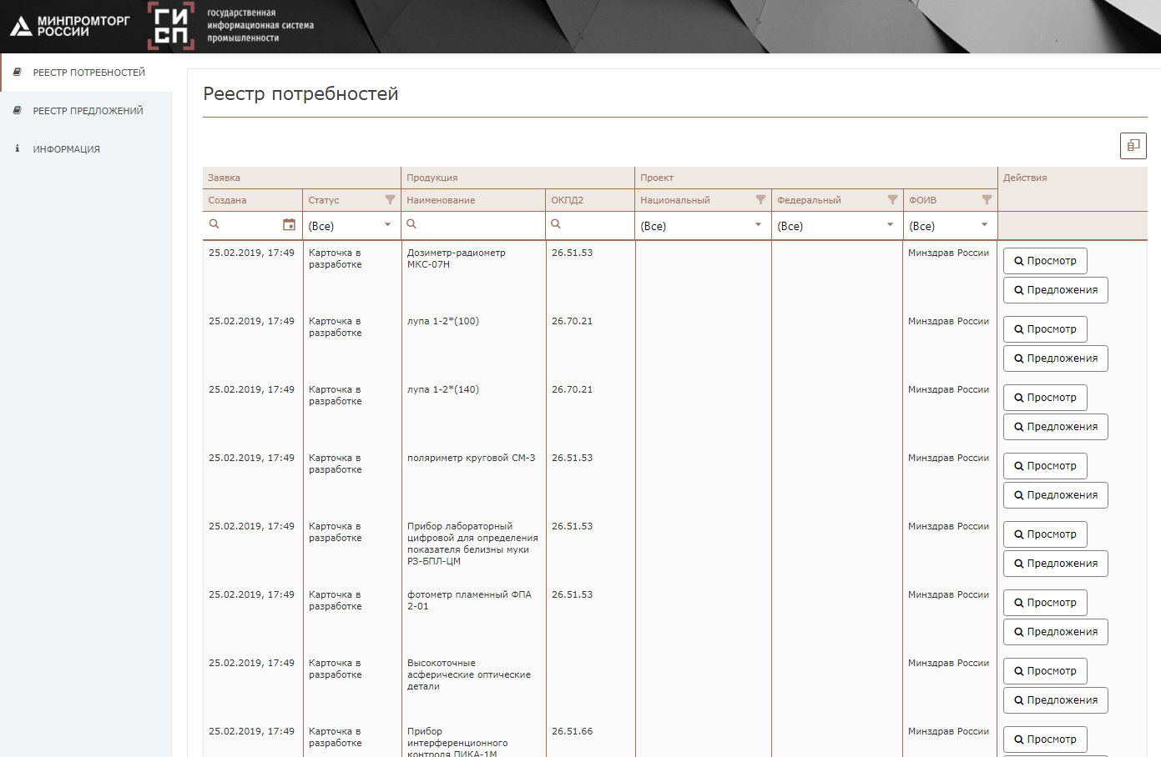
Формирование потребностей государственных заказчиков в рамках решения задачи импортозамещения в интересах ТЭК
Аналогичная работа в настоящий момент ведется и с предприятиями ТЭК.
Основание
Перечень поручений по итогам совещания по вопросу диверсификации производства продукции гражданского назначения организациями ОПК Президента Российской Федерации В.В. Путина от 17 февраля 2018 года № Пр-288
Директива Правительства Российской Федерации от 26 сентября 2018 г. № 7923п-П13
ПРОТОКОЛ оперативного совещания Совета Безопасности Российской Федерации от 02.10.2018 № Пр-1842, утвержденного Президентом Российской Федерации В.В. Путиным 10.10.2018.
Участники
Правительство Российской Федерации
Минпромторг России
Минэнерго России
Минэкономразвития России
АО «Зарубежнефть»
АО «Роснефтегаз»
АО «Системный оператор Единой
энергетической системы»
ПАО «Газпром»
ПАО «Нефтяная компания «Роснефть»
ПАО «Российские сети»
ПАО «Транснефть»
ПАО «РусГидро»
ПАО «Федеральная сетевая компания
Единой энергетической системы»

Slide 11
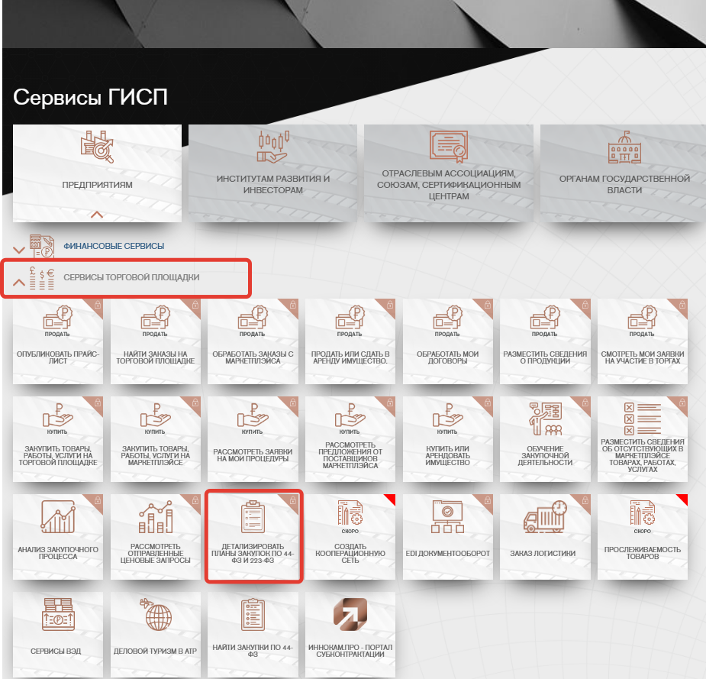
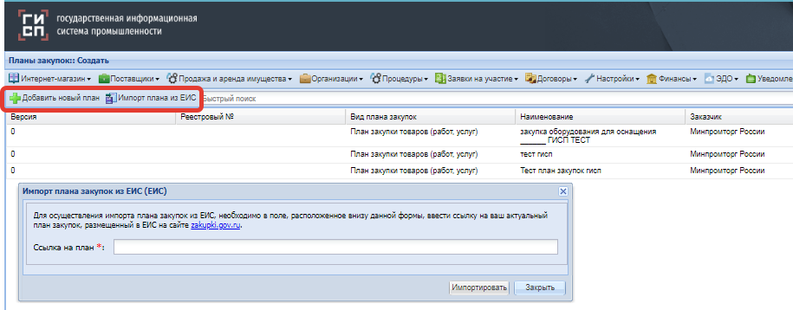
Сервис детализации ПГЗ
Начало работы с сервисом детализация ПГЗ
На стартовой странице ГИСП:
Выбрать раздел Сервисы торговой площадки;
Перейти в сервис Детализировать Планы закупок по 44-ФЗ и 223-ФЗ».
Перейти в раздел Импорт плана из ЕИС или добавить новый план (при добавлении нового плана существует возможность экспорта на ЕИС).

Slide 12
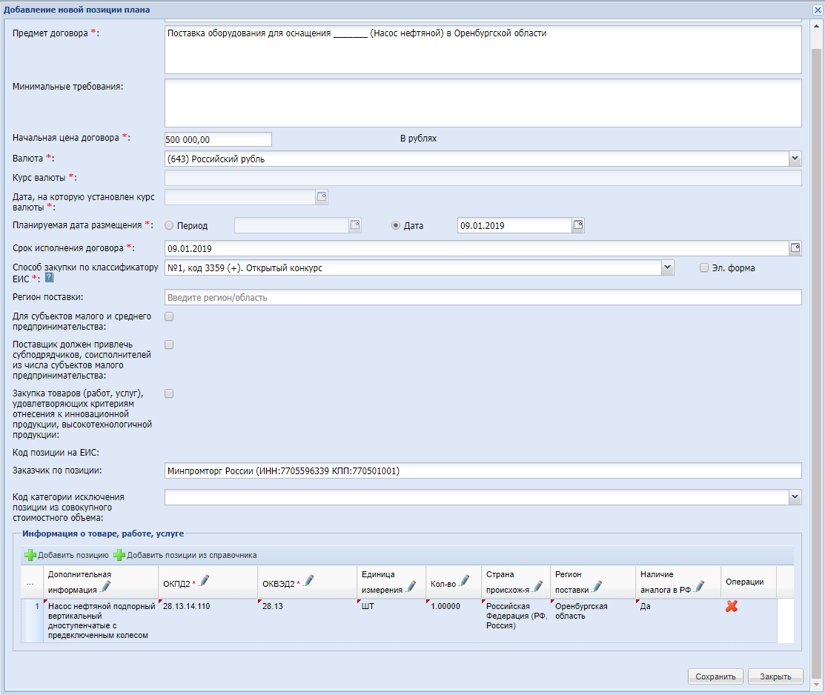
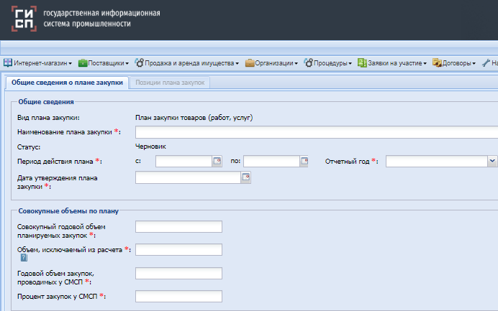
Сервис детализации ПГЗ
Создание плана закупок в сервисе детализация ПГЗ ГИСП
Для создания нового ПГЗ с помощью сервисов ГИСП необходимо заполнить общие сведения о плане:
вид плана
наименование плана закупки
период действия плана
отчетный год
дата утверждения плана
совокупный годовой объем планируемых закупок
процент закупки у СМП
нажать в правом нижнем углу кнопку сохранить
Для создания объектов закупки необходимо в вкладке «Позиции плана закупок»:
вид плана
наименование плана закупки
период действия плана
отчетный год
5. дата утверждения плана
6. процент закупки у СМП
7. совокупный годовой объем планируемых закупок

Slide 13
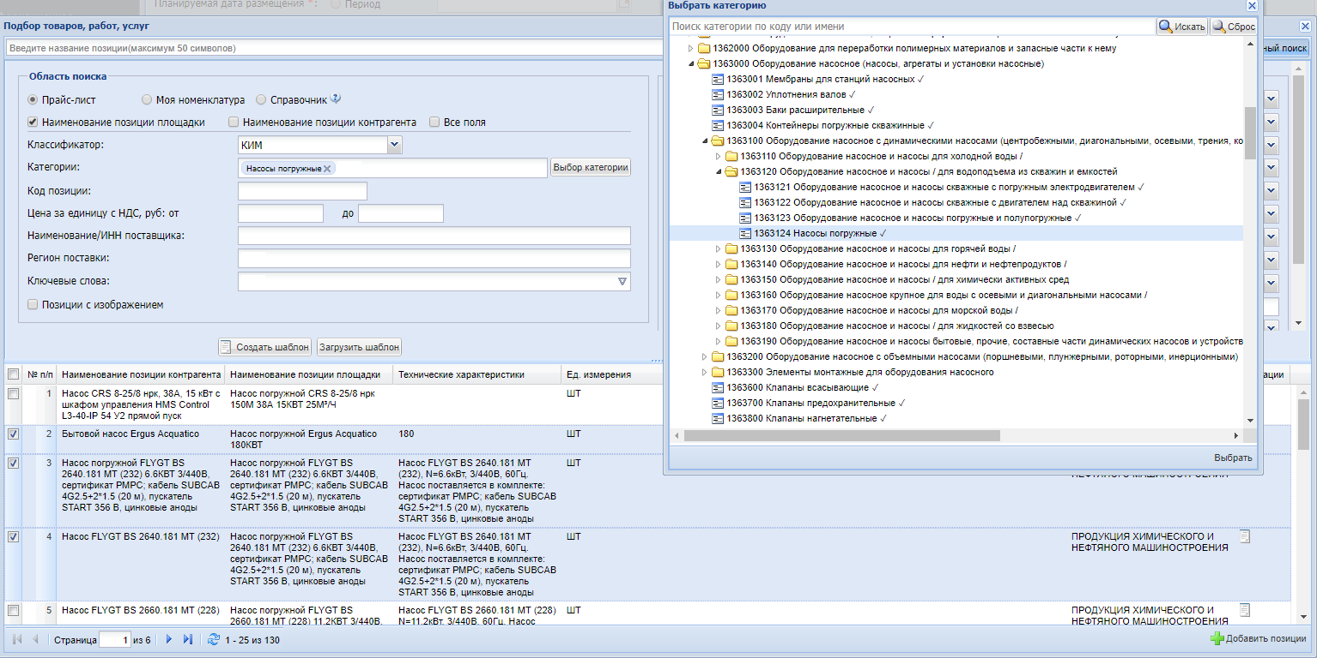
Сервис детализации ПГЗ
Требования к детализации ПГЗ в ГИСП
Требования к данным лота:
предмет договора - должен быть максимально понятен производителю
начальная цена договора - определена
планируемая дата размещения - определена
срок исполнения договора - определен.
Требования к расшифровке лота (детализации )
информация о товаре с указанием технических характеристик к каждой позиции лота.
кол-во каждой закупаемой позиции лота
ОКПД2 позиций лота
дополнительные сведения о закупаемой продукции: тип оборудования, особенности конструкции, мощность, назначение и др.

Slide 14
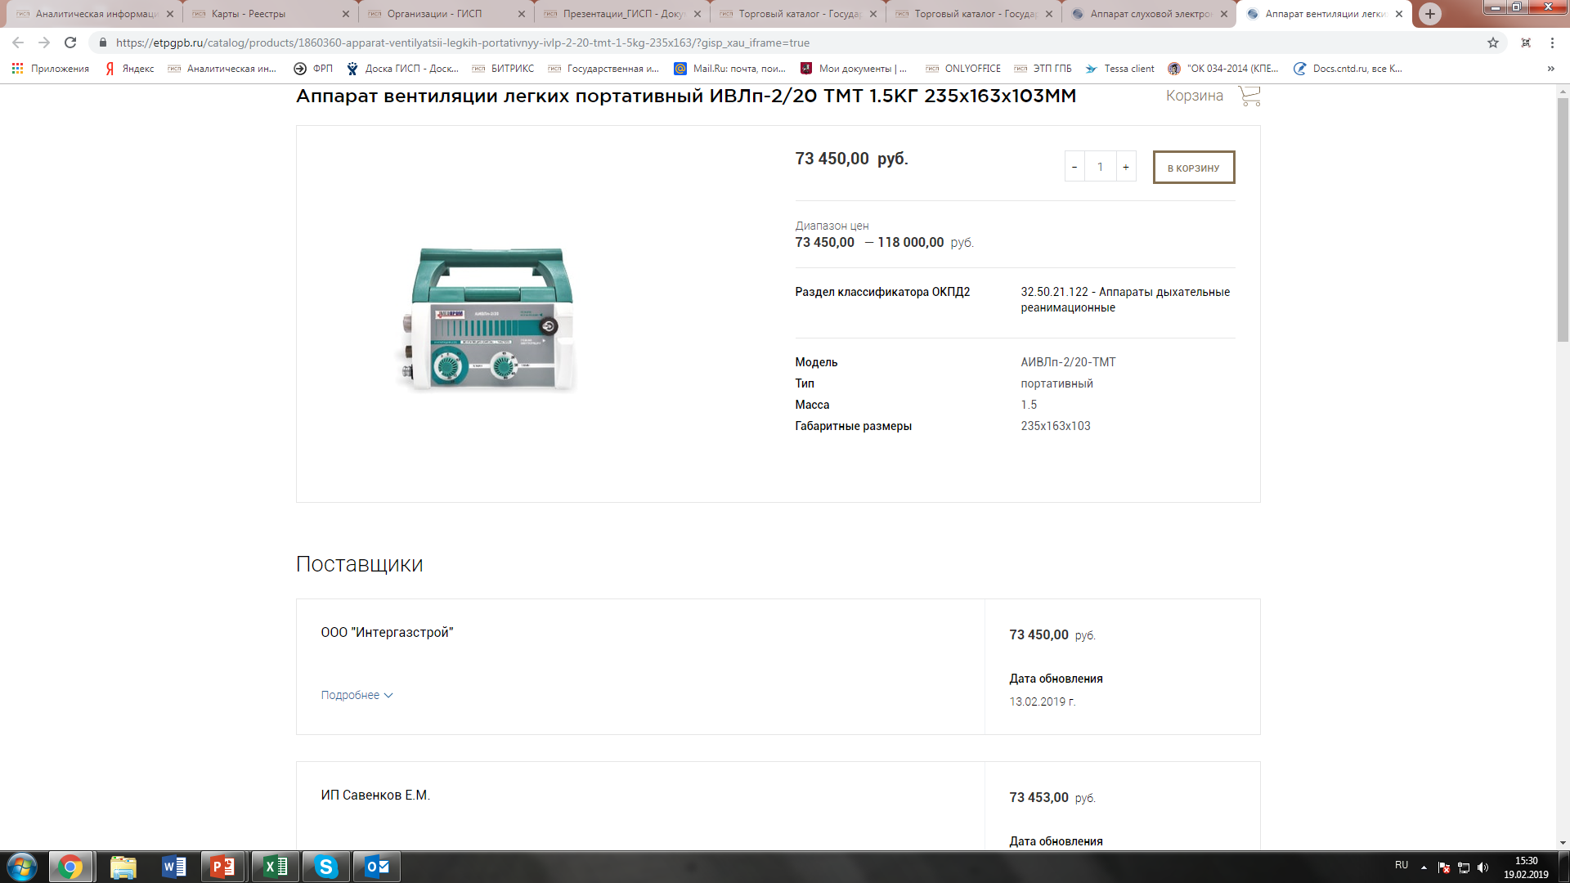
Каталог промышленной продукции
7 077
промышленных предприятий в ГИСП
367
промышленных предприятий медицинской отрасли
44
предприятий ОПК медицинской отрасли
310 000
позиций в каталоге ГИСП
2000+
позиций медицинских изделий и оборудования
9 744
позиций продукции, производимой
предприятиями ОПК
543
позиций медицинских изделий и оборудования ОПК
На 2 квартал 2019 года запланирована работа по детализации номенклатуры для приведения в соответствие каталога ГИСП и КТРУ, а также подготовка кодов ТРУ по производимой предприятиями ОПК продукции

Slide 15
03
Исполнение п.1д Поручения Президента РФ № Пр-517ГС

Slide 16
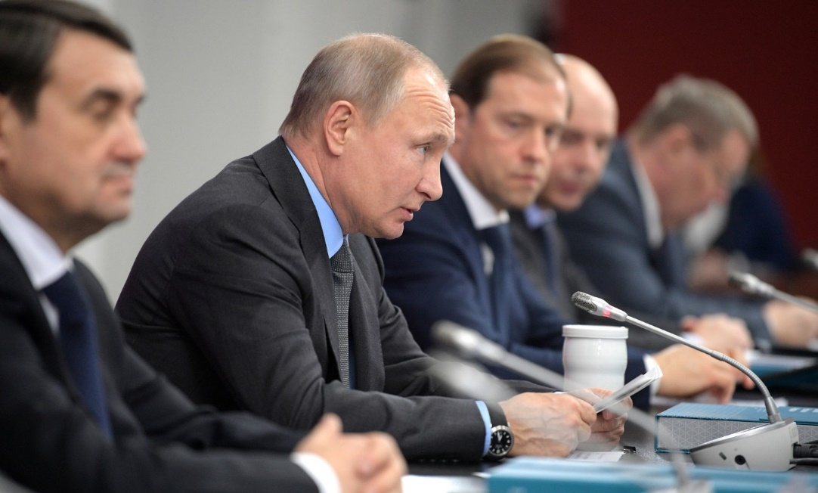
Исполнение п.1д Поручения Президента РФ № Пр-517ГС
Пр-517ГС, п.1д:
сформировать на базе государственной информационной системы промышленности реестр промышленных предприятий с государственной поддержкой и их производственных мощностей, реализованных, реализуемых и планируемых к реализации индустриальных и инфраструктурных проектов федерального и регионального значения, предусмотрев включение в указанный реестр информации об объектах инфраструктуры и их мощностях.
Доклад до 1 ноября 2018 г.
Ответственный Медведев Дмитрий Анатольевич
Сформированный реестр расположен:
https://gisp.gov.ru/pr517gs.ru
Промышленные участки размещены на «Атласе промышленности»:
https://gisp.gov.ru/ - «Атлас промышленности» - «Участок промышленного назначения»
Реестр содержит информацию :
о индустриальных и инфраструктурных проектах, реализуемых промышленными предприятиями;
о мера поддержки оказываемых предприятиям;
о производственных мощностях предприятий;
о земельных участках, определённых под промышленное производство;
об инфраструктурных возможностях земельных участков, включающих в себя информацию о транспортной доступности, электроснабжении, газоснабжении, водоснабжение, водоотведении, как на текущей момент, так и в перспективе на 3-5 лет.

Slide 17
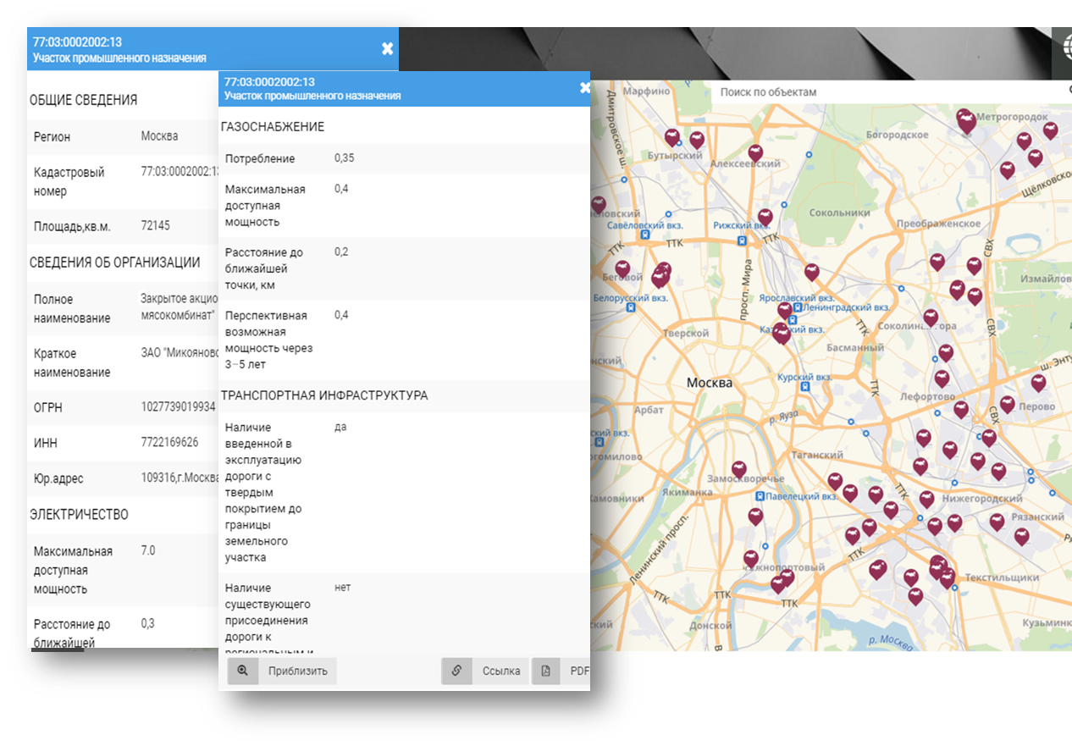
Исполнение п.1д Поручения Президента РФ № Пр-517ГС
На текущий момент реестр содержит информацию о:
2807 земельных участках (общей площадью более 116 000 Га)
550 предприятиях
65 Регионах
По вопросу наполнения реестра, а также для запроса форм предоставления данных:
+7(495)7894730 (доб.436)
akatov@frprf.ru

Slide 18
04
Исполнение Постановление Правительства РФ
от 21декабря 2017г. N 1604

Slide 19
Исполнение Постановление Правительства РФ
от 21декабря 2017г. N 1604
Предоставляется информация о:
состоянии промышленности и прогнозе ее развития
субъектах деятельности в сфере промышленности
фактическом и прогнозном выпуске основных видов промышленной продукции
Предприятия
использовании ресурсосберегающих технологий и возобновляемых источников энергии в процессе промышленной деятельности
ФОИВ
Субъекты сбора информации
государственных муниципальных программах, разрабатываемых в целях формирования и реализации промышленной политики, и мерах стимулирования деятельности в сфере промышленности, предусмотренных соответствующими государственными и муниципальными программами
РОИВ
Федеральные и региональные органы статистики
достижении показателей эффективности применения мер стимулирования, осуществляемых за счет средств федерального бюджета
Государственные институты развития
кадровом потенциале субъектов деятельности в сфере промышленности и об их потребностях в кадрах
информационно-технических справочниках по наилучшим доступным технологиям и о методических рекомендациях по их применению

Slide 20
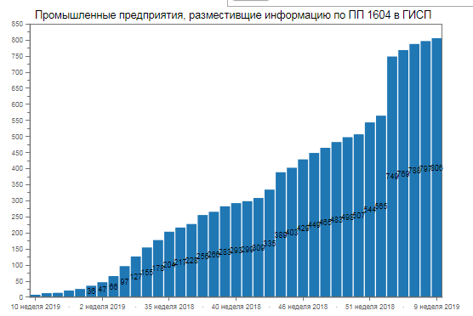
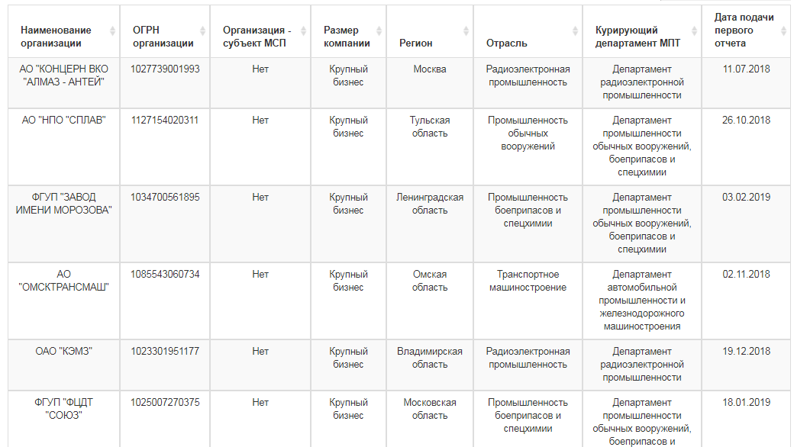
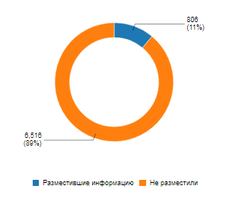
Региональный мониторинг исполнения
Постановления Правительства РФ от 21декабря 2017г. N 1604

Slide 21
05
Результативность пилотных проектов по внедрению инструментов ГИСП для повышения конкурентоспособности продукции предприятий, созданию условий развития существующих и открытия новых производственных предприятий в субъектах Российской Федерации

Slide 22
Дорожная карта Нижегородской области
Дорожная карта по повышению продукции предприятий, созданию условий для развития существующих и открытия новых производственных предприятий Нижегородской области подписана 27 октября 2017 года.
Основные направления
 | Работа с крупнейшими заказчиками
 | Работа научно-технических советов по импортозамещению
 | Работа в государственной информационной системе промышленности
Опыт Нижегородской области
>20 | Совещаний с заинтересованным ведомствами Нижегородской области
45 | Ключевых мероприятий дорожной карты
ФРП РФ | Выступил куратором разработки

Slide 23
Научно-технический совет
Состав НТС | Опыт работы НТС в Нижегородской области
Создано 3 НТС при:
Представители профильных Министерств
Представители РСПП, ТПП и профильных Ассоциаций
Представители промышленных предприятий
Минпромторге Нижегородской области
Минсельхозе Нижегородской области
Мининформе Нижегородской области
Цели, задачи и возможности
Результаты работы НТС
Рассмотрено 3 227 тендерных процедур
Рассмотрено ТЗ на закупки на общую сумму 31,8 млрд. рублей
По 1209 закупкам сформирован 481 запрос, которые направлены в 3411 адресов предприятий-экспертов
В составе НТС более 50 производителей;
Все ГРБС Нижегородской области зарегистрированы в ГИСП;
Детализированные планы закупок мед. оборудования и изделий размещены в ГИСП
479 предприятий зарегистрированы в ГИСП;
Проведено обучение представителей ИОГВ и предприятий работе в ГИСП
Повышение эффективности использования производственного потенциала российских предприятий, в целях решения социально-экономических задач, развития национальной экономики.
Выработка рекомендаций по формированию требований к товарам, работам, услугам;
Выработка единого стандарта требований к товарам, работам, услугам.

Slide 24
Работа Научно-технического совета в ГИСП
На сегодняшний день работа НТС ведется при помощи сервиса «ГИСП Совместная работа с документами» позволяющий ускорить процессы подачи и рассмотрения перечня потребностей в рамках реализации инвестиционных проектов (https://docs.gisp.gov.ru/products/files/#2).
Ключевой функционал сервиса «ГИСП Совместная :
Проекты
инструмент для управления проектами, позволяющий успешно пройти все этапы осуществления проекта: спланировать ход работ, управлять командой проекта и распределить задачи между ее участниками, отслеживать ход проекта и получать по нему отчеты, чтобы достичь главной цели созданного проекта.
чтобы получить доступ к модулю Проекты с любой страницы портала, используйте выпадающий список в левом верхнем углу страницы и выберите соответствующую опцию.
Основное меню проекта:
Возможность просмотра задач, документов по отдельному проекту, информации по команде, а так же построение диаграммы Ганта
Документы проекта:
Возможность просмотра всех документов проекта
Задачи проекта:
Работа с основными задачами проекта
Загрузка документа в проект:
Возможность загрузки файлов (документов) в проект
Отчеты:
Возможность формирование отчета о ходе реализации проекта

Slide 25
Текущая активность ДК по субъектам РФ
Фондом развития промышленности была разработана Дорожная карта мероприятий по повышению конкурентоспособности продукции предприятий, созданию условий развития существующих и открытия новых производственных предприятий региона.
Цели, задачи и возможности
Основные направления
Организация открытого диалога представителей заказчиков и производителей промышленной продукции для повышения эффективности их деятельности;
Борьба с неэффективным использованием бюджетных средств в сфере государственного заказа и закупок государственных компаний;
Создание каталога цифровых стандартов аналогичности.
Работа с крупнейшими заказчиками
Работа научно-технических советов по импортозамещению
Работа в государственной информационной системе промышленности
Ведется работа в рамках ДК
Совещание по реализации ДК по средствам ВКС проведены в:
Организованы выездные мероприятия с участием сотрудников ГИСП
Нижегородская область
Санкт-Петербург
Орловская область
Республика Хакасия
Иркутская область
Курганская область
Орловская область
Томская область
Ульяновская область
Забайкальский край
Республика Чувашия
Томская область
Орловская область
Иркутская область
Воронежская область
Ульяновская область
Челябинская область
Саратовская область

Slide 26
Первоочередные направления деятельности
Подписание Дорожной карты по повышению конкурентоспособности продукции предприятий, созданию условий развития существующих и открытия новых производственных предприятий Владимирской области
Сформировать постоянно действующие научно-технические советы по импортозамещению (НТС) при профильных органах исполнительной власти области по рассмотрению в рамках своей компетенции проектной, сметной, тендерной документации по проектам, финансирование которых предполагается осуществить за счет бюджетных средств.
Создать координационные советы по импортозамещению (КС) при профильных министерствах области для предварительного централизованного рассмотрения всей проектной, сметной, тендерной документации, финансирование которых предполагается осуществить полностью или частично за бюджетный счет на предмет наличия импортного оборудования для дальнейшей отправки на подробное изучение в соответствующий научно-технический совет.
Провести регистрацию сотрудников органов государственной власти и всех подведомственных организаций, отвечающих за формирование и поддержание актуальности планов-графиков закупок, в качестве заказчиков в ГИСП
Сформировать в ГИСП Атлас предприятий региона, содержащий сведения о производственных мощностях, трудовом потенциале, производимых продуктах, торговых площадях, оказываемых услугах предприятиями округа

Slide 27
06
ГИСП – инициация создания Евразийской сети кооперации, субконтрактации и трансфера технологий

Slide 28
01
Решение Совета ЕЭК №17 «Об утверждении плана разработки актов и мероприятий по реализации Основных направлений промышленного сотрудничества в рамках Евразийского экономического союза» от 17.03.2016
02
Решение Совета ЕЭК №143 «О Концепции создания евразийской сети промышленной кооперации и субконтрактации» от 21.12.2016
03
Решение Высшего Евразийского экономического совета №12 «Об Основных направлениях реализации цифровой повестки Евразийского экономического союза до 2025 года» от 11.10.2017
ЭТАПЫ РАЗВИТИЯ И УТВЕРЖДЕНИЯ ОСНОВНЫХ ПОЛОЖЕНИЙ ЕВРАЗИЙСКОЙ СЕТИ
04
Решение Совета ЕЭК №23 «О Концепции создания и функционирования евразийской сети трансфера технологий» от 30.03.2018
05
Поддержание инициативы ФРП по созданию Евразийской сети промышленной кооперации, субконтрактации и трансфера технологий (утв. №1307 от 17.05.2018г.)
Заседание экспертной площадки по цифровой промышленной кооперации по концептуальному проекту «Создание Евразийской сети промышленной кооперации, субконтрактации и трансфера технологий» в рамках реализации цифровой повестки Евразийского экономического союза (протокол от 21 декабря 2018 г. № 26-ЦП/1 от 29.12.2018)
06
07
Поддержание реализации проекта на второй встрече министров промышленности государств-членов Евразийского экономического союза (13.03.2019г. в г. Москва)
Инициаторы проекта: Минпромторг РФ и ФРП

Slide 29
Целевое видение цифровой платформы Евразийской сети
ТРАНСГРАНИЧНЫЕ ПЛАТФОРМЫ
Продвижение продукции стран участников ЕЭК
Привлечение инвестиций
Организация экспортно-импортных операций
Комплексный подход к взаимодействию продавца товаров и услуг с покупателем
Юридическое сопровождение экспортно-импортных сделок
ИНТЕГРАЦИОННЫЙ КОМПОНЕНТ ЕВРАЗИЙСКОЙ СЕТИ
Реестр хозяйствующих субъектов
Информационные ресурсы о продукции, услугах, технологиях и спросе на них
Опубликованные сервисы
НАЦИОНАЛЬНЫЕ
ОРГАНЫ ЕАЭС
Аналитика
НАЦИОНАЛЬНЫЙ КОМПОНЕНТ ЕВРАЗИЙСКОЙ СЕТИ
БАЗОВЫЙ КОМПОНЕНТ ЕВРАЗИЙСКОЙ СЕТИ
универсальное платформенное решение
по созданию и подключению пользовательских сервисов
АРМЕНИЯ
НАЦИОНАЛЬНЫЕ КОМПОНЕНТЫ ЕВРАЗИЙСКОЙ СЕТИ
БЕЛАРУСЬ
Каталог
предприятий
Каталог
продукции
Трансфер технологий
Хозяйствующие субъекты
Каталог
продукции, услуг и технологий
Трансфер технологий
КАЗАХСТАН
Хозяйствующие субъекты
Каталог
продукции, услуг и технологий
Трансфер технологий
Информационные ресурсы и сервисы
КЫРГЫЗСТАН
Информационные ресурсы и сервисы
РОССИЯ
ФИЗИЧЕСКИЕ
ЛИЦА
ЦЕНТРЫ
КОМПЕТЕНЦИЙ
ХОЗЯЙСТВУЮЩИЕ СУБЪЕКТЫ

Slide 30
07
ГИСП как экосистема информационных сервисов в продвижении продукции и повышении конкурентоспособности предприятий промышленности

Slide 31
ГИСП сегодня
1 000+ тыс.
980
290+ тыс.
представителей органов власти
и институтов развития
системообразующих и оказывающих существенное влияние на развитие отраслей предприятия
позиций в торговом каталоге
1032
мер государственной поддержки
105 000+
1 288
участников сервисов кооперации
предприятий
449
предприятий-участников
проектов импортозамещения
объектов инновационной
инфраструктуры
1,22+
80 000+
трлн руб.
10 706
111
объем торгов
за 2018 год
поставщиков промышленной продукции
млрд руб.
объектов инжиниринговой
деятельности
средний объем закупаемой
продукции на торговой площадке в месяц

Slide 32
Спектр основных пользователей
ГИС Промышленность – среда эффективного цифрового взаимодействия , учитывающая потребности всех уровней пользователей
Получение исчерпывающей информации о субъектах деятельности в сфере промышленности
Мониторинг финансово-экономического состояния предприятий
Институты
развития
Федеральные ОГВ
Инструменты анализа, мониторинга и прогнозирования
Единое информационное пространство взаимодействия предприятий и государства
Региональные
ОГВ
Отраслевые
ассоциации и союзы
Мониторинг и анализ данных
Юридическая значимость отчетности
Ведение и мониторинг региональных проектов
Промышленные
предприятия
Сертификационные
центры
Единое окно взаимодействия с государством по вопросам реализации промышленной политики
Инструменты взаимодействия с предприятиями и ФОИВ
Интеграция региональных информационных ресурсов
Площадка промышленной кооперации

Slide 33
Возможности системы для производителя: сервисные платформы ГИСП
Анализ и прогноз развития производства на базе актуальных статистических данных промышленности :от получения статистических данных до обоснованного распределения производственных сил на территории РФ
Сбор и консолидация статистических данных
Прогноз спроса на отечественные товары
Моделирование и прогноз
Построение онлайн межотраслевых балансов производства и потребления продукции
Формализация требований к продукции
Эффективные инвестиции в промышленность РФ: от анализа инвестиционных возможностей до вывода продукта на рынок
Привлечение финансирования от 50 млн до 5 млрд. рублей
> 600 опубликованных инвестиционных проектов
29 региона Российской Федерации
6 сервисов сопровождения портфельного инвестора
6
1
Продвижение продукции на внешнем рынке: от анализа рынков до постпродажного обслуживания продукции
64 стран регистраций на торговой площадке
Более 95 млн.руб. объем торгов с нерезидентами в 2018 году
Более 4 тыс. публикаций лотов с участием нерезидентов на торговой площадке
Более 800 уникальных иностранных поставщиков, подавших заявки на торговую площадку
Запуск/расширение производства: от бизнес-идеи до сдачи производственного объекта
Более 266 000 позиций в Торговом каталоге ГИСП
объем кооперационных сделок более 1 млрд руб в 2018 году
НИОКР более 100 проектов
Выстраивание кооперационных цепочек по проектам: Термолит, Бетра, Сила Сибири…
5
2
4
3
Получение государственной или частной поддержки для развития бизнеса в сфере промышленности: от подбора комплекса мер до контроля эффективности производства
более 1 тыс. мер поддержки в ГИСП
Лизинг - срок до 5 лет
Тендерный кредит - до 100 млн. рублей без залога сроком до 50 дней
Банковская гарантия - срок принятия решения – от 1 дня
Увеличение сбыта продукции на внутреннем рынке: от размещения в каталоге ГИСП до получения платежей по поставкам
20 млрд - еженедельный объем сделок
2000+ заказчиков – крупнейших предприятий России
4000 торгов ежедневно
200 000+ активных участников закупочных процедур

Slide 34
Навигатор мер поддержки

Чеченская республика
Нижегородская
область
2 РМП
55 РМП
нормативно-правовая документация
Меры РФРП | РФРП в процессе создания | Занесены
Меры РГО | Требуют доработки | Занесены
Меры РОИВ* | Требуют доработки | Занесены
Меры РСПИК | НПА в разработке | Занесены
₽
бюджеты по мерам
1032*
мер поддержки в ГИСП
перечень необходимых документов
Основные замечания:
Не отражены 13 региональных мер поддержки (РМП).
Требуется конкретизировать условия предоставления РМП.
Требуется доработка карточек мер в следующей части:
контактные данные ответственных лиц
контактные данные ответственного лица;
поддерживаемые отрасли;
орган исполнительной власти, ответственный за предоставление меры поддержки (наименование, адрес, сайт);
ссылки на нормативно-правовые акты;
необходимые для предоставления меры поддержки документы.
сведения о сроках и
периодичности оказания поддержки, возможность подписаться на обновления
*по состоянию на 11.03.2019 г.

Slide 35
В части анализа полноты отражения РМП в Навигаторе ГИСП следует отметить следующее.
Не отражены следующие меры поддержки:
В части гарантий защиты инвестиций :
Закон Чеченской Республики от 10 июня 2006 г. N 16-рз «Об инвестициях и гарантиях инвесторам в Чеченской Республике»
Статья 14. Государственные гарантии инвестиционной деятельности и защита инвестиций.
Статья 16. Гарантии права инвестора на земельные участки.
При осуществлении инвестиционного проекта земельный участок, на котором расположен объект инвестирования, по желанию инвестора, в том числе иностранного, может быть закреплен за ним в соответствии с земельным законодательством.
Статья 18. Защита инвестиций.
Государство гарантирует в соответствии с законодательством защиту инвестиций, в том числе иностранных, независимо от форм собственности. Инвестиции не могут быть безвозмездно национализированы, реквизированы.
Иные меры:
Инвестиционные налоговые кредиты
Налоговый Кодекс Российской Федерации Закон Чеченской Республики от 17.02.2014 г. № 6-РЗ «Об уполномоченном органе на принятие решений о предоставлении инвестиционного налогового кредита в Чеченской Республике
Налоговые льготы
Закон ЧР от 10.07.2006 г. №16-РЗ «Об инвестициях и гарантиях инвесторам в Чеченской Республике» Закон ЧР от 13.10.2006 г. № 33-РЗ «О налоге на имущество организаций»
Предоставление субсидий на возмещение процентных ставок по кредитам, привлеченным на реализацию приоритетных инвестиционных проектов
Постановление Правительства ЧР от 03.12.2013 г. № 296
«Об утверждении Правил субсидирования процентных ставок по кредитам, привлекаемым юридическими лицами, зарегистрированными и осуществляющими свою основную уставную деятельность на территории Чеченской Республики, на реализацию приоритетных инвестиционных проектов, утвержденных Правительством Чеченской Республики»
Предоставление субсидий на возмещение процентных ставок по кредитам, привлеченным на реализацию приоритетных инвестиционных проектов
ЧР от 03.12.2013 г. № 296
«Об утверждении Правил субсидирования процентных ставок по кредитам, привлекаемым юридическими лицами, зарегистрированными и осуществляющими свою основную уставную деятельность на территории Чеченской Республики, на реализацию приоритетных инвестиционных проектов, утвержденных Правительством Чеченской Республики»
Постановление Правительства ЧР от 03.12.2013 г. № 296
«Об утверждении Правил субсидирования процентных ставок по кредитам, привлекаемым юридическими лицами, зарегистрированными и осуществляющими свою основную уставную деятельность на территории Чеченской Республики, на реализацию приоритетных инвестиционных проектов, утвержденных Правительством Чеченской Республики»
Государственные гарантии
Закон ЧР от 11.07.2006 г. № 18-РЗ «О порядке предоставления государственных гарантий для привлечения кредитных ресурсов на нужды Чеченской Республики»
Постановление Правительства РФ от 04.05.2011 г. № 338 «О предоставлении в 2011 - 2015 годах государственных гарантий Российской Федерации по кредитам, привлекаемым юридическими лицами, зарегистрированными и осуществляющими свою основную уставную деятельность на территории Северо-Кавказского федерального округа, на реализацию инвестиционных проектов на территории Северо-Кавказского федерального округа»
Субсидии для сельскохозяйственных товаропроизводителей
Закон ЧР от 01.07.2011 г. №17-РЗ «О государственной поддержке и стимулировании сельскохозяйственного производства в Чеченской Республике»
Предоставление грантов на развитие семейных животноводческих ферм на базе крестьянских (фермерских) хозяйств
Постановление Правительства ЧР от 02.05.2012 г. № 113 «Об утверждении Порядка предоставления грантов на развитие семейных животноводческих ферм на базе крестьянских (фермерских) хозяйств в Чеченской Республике»
Предоставление грантов на создание и развитие крестьянского (фермерского) хозяйства и единовременной помощи на бытовое обустройство начинающим фермерам
Постановление Правительства ЧР от 02.05.2012 г. № 108
«Об утверждении Порядка предоставления грантов на создание и развитие крестьянского (фермерского) хозяйства и единовременной помощи на бытовое обустройство начинающим фермерам»
Предоставления грантов субъектам малого и среднего предпринимательства
Распоряжение Комитета Правительства Чеченской Республики по малому бизнесу и предпринимательству от 17.01.2011 г. № 01-п
Предоставление микрозаймов и поручительств субъектам малого и среднего предпринимательства
Распоряжение Правительства ЧР от 05.09.2011 г. № 323-р «О создании некоммерческой организации «Гарантийный фонд Чеченской Республики»
Распоряжение Правительства ЧР от 05.09.2011 г. № 322-р «О создании некоммерческой организации «Микрофинансовый фонд Чеченской Республики»
Распоряжение Правительства ЧР от 20.03.2002 г. № 242-р «О создании Фонда поддержки малого предпринимательства Чеченской Республики»
Создание инфраструктуры поддержки малого и среднего предпринимательства (бизнес-инкубаторы, технопарки)
Постановление Правительства ЧР от 19.12.2013 г. № 350 «Об утверждении Государственной программы ЧР «Развитие малого и среднего предпринимательства в Чеченской Республике на 2014-2018 годы»
Формирование инвестиционных площадок
Постановление Правительства ЧР от 03.06.2014 г. № 109 «Об утверждении Положения о Порядке формирования инвестиционных площадок на территории Чеченской Республики»
Обеспечение исполнения обязательств субъектов инвестиционной деятельности, привлекающих заемные средства для реализации инвестиционных проектов, за счет залогового фонда Чеченской Республики
Постановление Правительства ЧР от 08.05.2007 г. № 75 «О залоговом фонде Чеченской Республики»
Включение проекта в перечень приоритетных проектов Чеченской Республики
Постановление Правительства ЧР от 19.12.2013 г. № 342 «О Порядке отбора и формирования Перечня приоритетных инвестиционных проектов Чеченской Республики»
Сопровождение инвестиционных проектов по принципу "одного окна"
Постановление Правительства ЧР от 06.05.2014 г. № 86 «Об утверждении Регламента сопровождения инвестиционных проектов по принципу «одного окна»
Государственное софинансирование инвестиционных проектов Чеченской Республики в рамках предоставления и распределения субсидий из федерального бюджета бюджетам субъектов
Российской Федерации
Постановление Правительства РФ от 15.04.2014 г. № 316 «Об утверждении государственной программы Российской Федерации «Экономическое развитие и инновационная экономика»
Приказ Минкавказа России от 30.06.2016 г. № 99 «Об утверждении Правил отбора инвестиционных проектов для включения в подпрограммы по социально-экономическому развитию субъектов Российской Федерации, входящих в состав Северо-Кавказского федерального округа, государственной программы Российской Федерации «Развитие Северо-Кавказского федерального округа» на период до 2025 года»
НЕ отражены следующие меры поддержки
ЗАКОН ЧЕЧЕНСКОЙ РЕСПУБЛИКИ ОТ 10 ИЮНЯ 2006 Г. N 16-РЗ «ОБ ИНВЕСТИЦИЯХ И ГАРАНТИЯХ ИНВЕСТОРАМ В ЧЕЧЕНСКОЙ РЕСПУБЛИКЕ»
Статья 14. Государственные гарантии инвестиционной деятельности и защита инвестиций.
Статья 16. Гарантии права инвестора на земельные участки.
Статья 18. Защита инвестиций.
Иные меры:
ИНВЕСТИЦИОННЫЕ НАЛОГОВЫЕ КРЕДИТЫ
Налоговый Кодекс Российской Федерации Закон Чеченской Республики от 17.02.2014 г. № 6-РЗ «Об уполномоченном органе на принятие решений о предоставлении инвестиционного налогового кредита в Чеченской Республике
НАЛОГОВЫЕ ЛЬГОТЫ
Закон ЧР от 10.07.2006 г. №16-РЗ «Об инвестициях и гарантиях инвесторам в Чеченской Республике» Закон ЧР от 13.10.2006 г. № 33-РЗ «О налоге на имущество организаций»
ПРЕДОСТАВЛЕНИЕ СУБСИДИЙ НА ВОЗМЕЩЕНИЕ ПРОЦЕНТНЫХ СТАВОК ПО КРЕДИТАМ, ПРИВЛЕЧЕННЫМ НА РЕАЛИЗАЦИЮ ПРИОРИТЕТНЫХ ИНВЕСТИЦИОННЫХ ПРОЕКТОВ
Постановление Правительства ЧР от 03.12.2013 г. № 296
«Об утверждении Правил субсидирования процентных ставок по кредитам, привлекаемым юридическими лицами, зарегистрированными и осуществляющими свою основную уставную деятельность на территории Чеченской Республики, на реализацию приоритетных инвестиционных проектов, утвержденных Правительством Чеченской Республики»
ПРЕДОСТАВЛЕНИЕ СУБСИДИЙ НА ВОЗМЕЩЕНИЕ ПРОЦЕНТНЫХ СТАВОК ПО КРЕДИТАМ, ПРИВЛЕЧЕННЫМ НА РЕАЛИЗАЦИЮ ПРИОРИТЕТНЫХ ИНВЕСТИЦИОННЫХ ПРОЕКТОВ
ЧР от 03.12.2013 г. № 296 «Об утверждении Правил субсидирования процентных ставок по кредитам, привлекаемым юридическими лицами, зарегистрированными и осуществляющими свою основную уставную деятельность на территории Чеченской Республики, на реализацию приоритетных инвестиционных проектов, утвержденных Правительством Чеченской Республики»
Постановление Правительства ЧР от 03.12.2013 г. № 296
«Об утверждении Правил субсидирования процентных ставок по кредитам, привлекаемым юридическими лицами, зарегистрированными и осуществляющими свою основную уставную деятельность на территории Чеченской Республики, на реализацию приоритетных инвестиционных проектов, утвержденных Правительством Чеченской Республики»
ГОСУДАРСТВЕННЫЕ ГАРАНТИИ
Закон ЧР от 11.07.2006 г. № 18-РЗ «О порядке предоставления государственных гарантий для привлечения кредитных ресурсов на нужды Чеченской Республики»
Постановление Правительства РФ от 04.05.2011 г. № 338 «О предоставлении в 2011 - 2015 годах государственных гарантий Российской Федерации по кредитам, привлекаемым юридическими лицами, зарегистрированными и осуществляющими свою основную уставную деятельность на территории Северо-Кавказского федерального округа, на реализацию инвестиционных проектов на территории Северо-Кавказского федерального округа»
ПРЕДОСТАВЛЕНИЯ ГРАНТОВ СУБЪЕКТАМ МАЛОГО И СРЕДНЕГО ПРЕДПРИНИМАТЕЛЬСТВА
Распоряжение Комитета Правительства Чеченской Республики по малому бизнесу и предпринимательству от 17.01.2011 г. № 01-п
ПРЕДОСТАВЛЕНИЕ МИКРОЗАЙМОВ И ПОРУЧИТЕЛЬСТВ СУБЪЕКТАМ МАЛОГО И СРЕДНЕГО ПРЕДПРИНИМАТЕЛЬСТВА
Распоряжение Правительства ЧР от 05.09.2011 г. № 323-р «О создании некоммерческой организации «Гарантийный фонд Чеченской Республики»
Распоряжение Правительства ЧР от 05.09.2011 г. № 322-р «О создании некоммерческой организации «Микрофинансовый фонд Чеченской Республики»
Распоряжение Правительства ЧР от 20.03.2002 г. № 242-р «О создании Фонда поддержки малого предпринимательства Чеченской Республики»
СОЗДАНИЕ ИНФРАСТРУКТУРЫ ПОДДЕРЖКИ МАЛОГО И СРЕДНЕГО ПРЕДПРИНИМАТЕЛЬСТВА (БИЗНЕС-ИНКУБАТОРЫ, ТЕХНОПАРКИ)
Постановление Правительства ЧР от 19.12.2013 г. № 350 «Об утверждении Государственной программы ЧР «Развитие малого и среднего предпринимательства в Чеченской Республике на 2014-2018 годы»
ФОРМИРОВАНИЕ ИНВЕСТИЦИОННЫХ ПЛОЩАДОК
Постановление Правительства ЧР от 03.06.2014 г. № 109 «Об утверждении Положения о Порядке формирования инвестиционных площадок на территории Чеченской Республики»
ОБЕСПЕЧЕНИЕ ИСПОЛНЕНИЯ ОБЯЗАТЕЛЬСТВ СУБЪЕКТОВ ИНВЕСТИЦИОННОЙ ДЕЯТЕЛЬНОСТИ, ПРИВЛЕКАЮЩИХ ЗАЕМНЫЕ СРЕДСТВА ДЛЯ РЕАЛИЗАЦИИ ИНВЕСТИЦИОННЫХ ПРОЕКТОВ, ЗА СЧЕТ ЗАЛОГОВОГО ФОНДА ЧЕЧЕНСКОЙ РЕСПУБЛИКИ
Постановление Правительства ЧР от 08.05.2007 г. № 75 «О залоговом фонде Чеченской Республики»
ВКЛЮЧЕНИЕ ПРОЕКТА В ПЕРЕЧЕНЬ ПРИОРИТЕТНЫХ ПРОЕКТОВ ЧЕЧЕНСКОЙ РЕСПУБЛИКИ
Постановление Правительства ЧР от 19.12.2013 г. № 342 «О Порядке отбора и формирования Перечня приоритетных инвестиционных проектов Чеченской Республики»
СОПРОВОЖДЕНИЕ ИНВЕСТИЦИОННЫХ ПРОЕКТОВ ПО ПРИНЦИПУ "ОДНОГО ОКНА"
Постановление Правительства ЧР от 06.05.2014 г. № 86 «Об утверждении Регламента сопровождения инвестиционных проектов по принципу «одного окна»

Slide 36
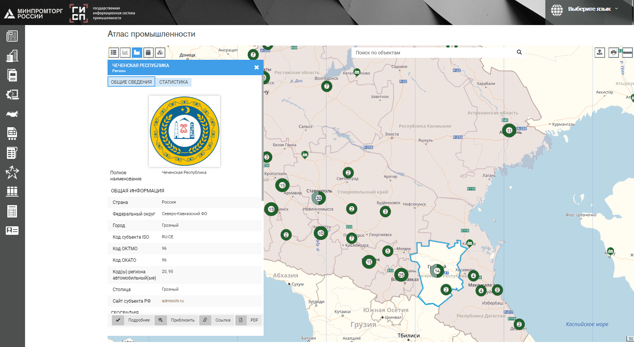
Атлас промышленности
На интерактивной карте «Атлас промышленности» представлены сведения о промышленных предприятиях, объектах транспортной инфраструктуры, моногородах, территориальных и индустриальных кластерах, технопарках. Так же, можно получить сведения о поставщиках и производителях сырья, комплектующих и оборудования, статистические данные.
>7 тыс.
промышленных
предприятий
70
технопарков
65
кластеров
>16,5 тыс.
объектов транспортной инифраструктуры
>29 тыс.
объектов
промышленности
242
индустриальных
парка

Slide 37
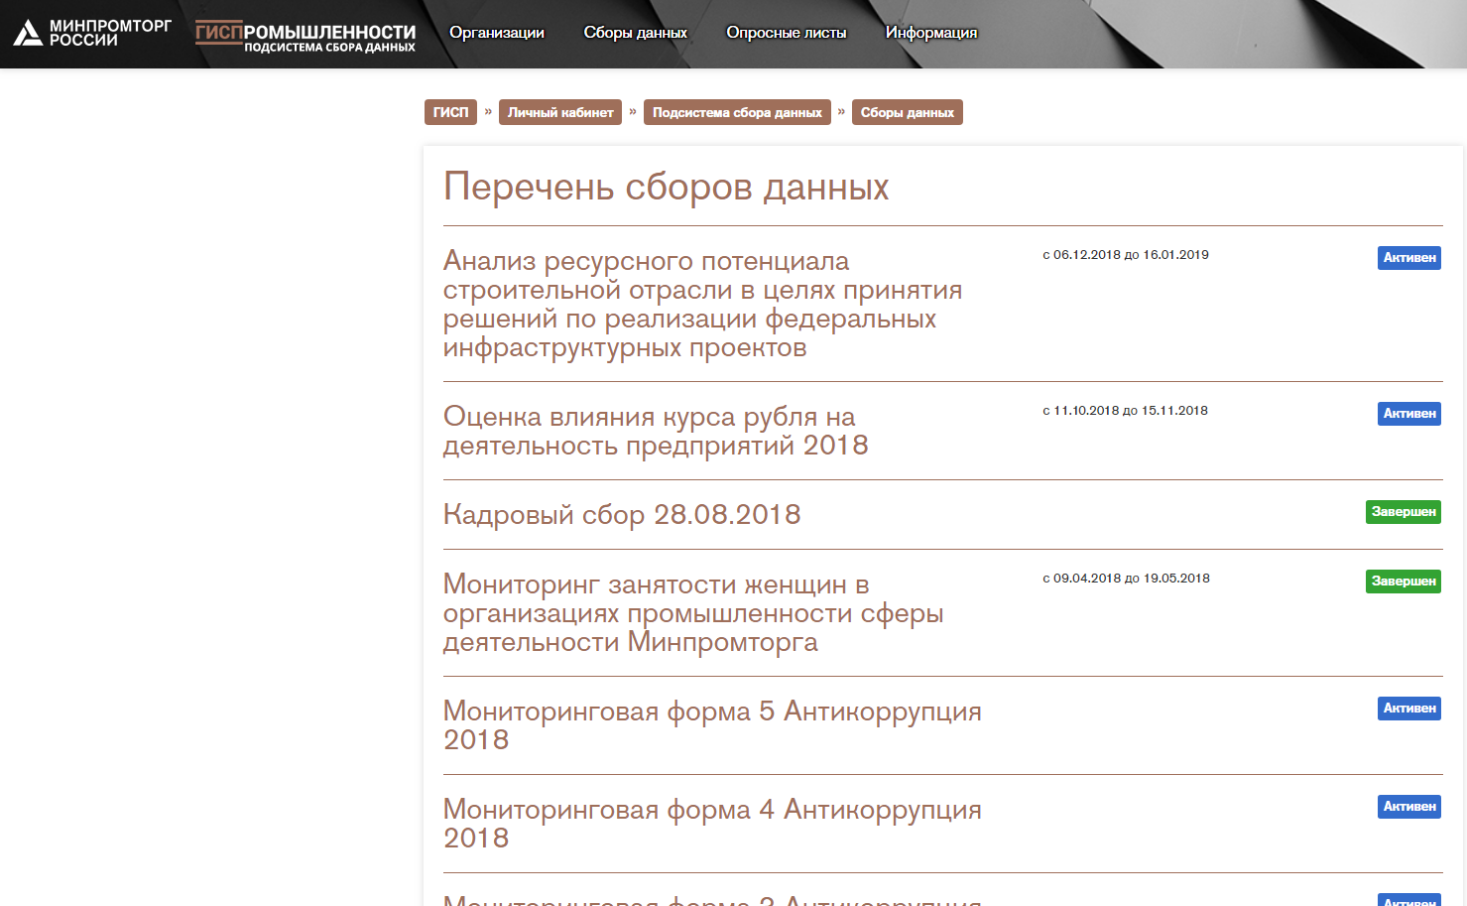
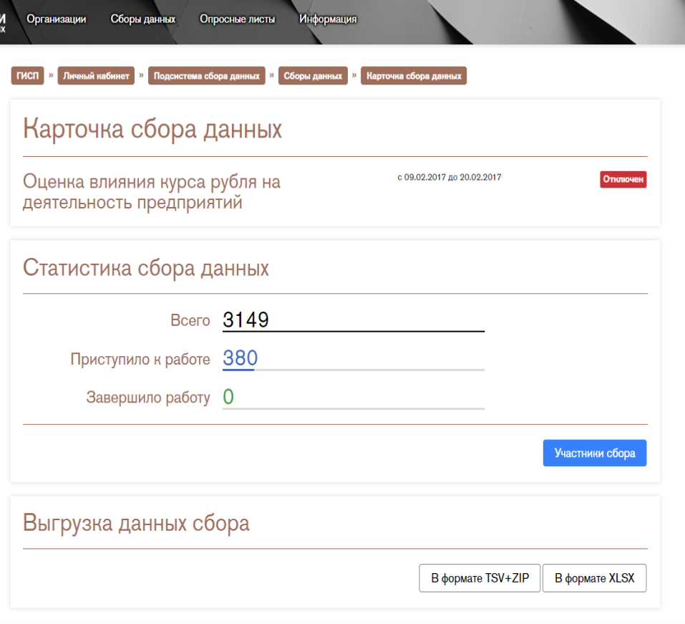
Конструктор опросов промышленности
Сервис обеспечивает быстрый и репрезентативный сбор обратной связи от представителей промышленных предприятий по наиболее важным вопросам
Notes:
Проваливаемся в 8 проектов со статусом реализация приостановлена по станкоинструментальной промышленности (розовый бар)

Slide 38
Торгово-закупочная экосистема ГИСП: потенциалы основных субъектов
СЕРВИС ПРЯМОГО ЗАКАЗА
СЕРВИС ЛОГИСТИКИ
Опубликовать прайс-лист
Продать/сдать в аренду или купить/арендовать имущество
Закупить/продать товары, работы и услуги
Расчет стоимости online
Заявка на получение логистических услуг в рамках единого окна
ЗАКУПОЧНЫЕ ПРОЦЕДУРЫ
ЮРИДИЧЕСКИ ЗНАЧИМЫЙ ЭЛЕКТРОННЫЙ ДОКУМЕНТООБОРОТ
Запрос предложений
Запрос котировок
Конкурс
Аукцион на понижение
Попозиционные торги
EDI документооборот
Оформление электронной подписи
Согласование и подписание контракта в электронном виде
ПРЕИМУЩЕСТВА
Для заказчика
Для производителя / поставщика
Собственный маркетинговый центр
Сервис консолидации планов закупок с возможностью расшивки позиций плана до товарных позиций
Функционал согласования закупок/документации в рамках одной организации или группы
Гибкая настройка аналитических функций
Эффективная система уведомлений
Сервис банковского сопровождения контрактов
Эффективная система уведомлений по торгам в привязке к сфере деятельности
Единый ресурс с консолидированными планами закупок
Доступный интерфейс подачи заявки на участие в закупочных процедурах
Удобный поиск по текущим и планируемым торгам
Возможность размещения прайс-листов в каталог ГИСП
Интеграция с внутрикорпоративными ИС участника
Получение банковской гарантий online
Расчет логистики online

Slide 39
Торгово-закупочная экосистема ГИСП: попозиционная закупка
Производители (поставщики)
Публикация плана-графика закупок
Позиция 1
ЗАКАЗЧИК
ЛОТ ЗАКУПКИ
Расшитие лота закупки по конкретным номенклатурным позициям
Позиция 2
Позиция 3
Позиция n…
20 млрд еженедельный объем сделок
4 000 торгов ежедневно
> 2 000 заказчиков-крупнейших предприятий России
> 200 000 аккредитованных участников закупочных процедур
> 55 тыс. сделок на торговом портале
> 48 тыс. сделок на торговой площадке
ТОП-10 ЭТП по объему закупок по 223-ФЗ за 2012—17 гг., (трлн руб.)

Slide 40
08
Меры поддержки для промышленности от ФРП

Slide 41
1
Меры поддержки для промышленности
8
Проект развития
программ финансирования
2
Станкостроение
3
Комплектующие изделия
4
Конверсия
5
Лизинговые проекты
6
Маркировка лекарств
7
Производительность труда
8
Цифровизация промышленности

Slide 42
Основные условия программ финансирования

Slide 43
Программа "Проекты развития"
ОБЛАСТЬ ПРИМЕНЕНИЯ:
Программа предназначена для проектов, направленных на: а) импортозамещение
б) внедрение НДТ
ОСНОВНЫЕ УСЛОВИЯ:
СУММА ЗАЙМА:
50–500 млн Р
СРОК ЗАЙМА:
до 60 мес.
в) экспорт
new
ДОПОЛНИТЕЛЬНЫЕ УСЛОВИЯ
ПРОЦЕНТНАЯ СТАВКА:
5 % - базовая ставка по программе
3 % первые 3 года при банковской гарантии
СОФИНАНСИРОВАНИЕ:
≥ 50 % бюджета проекта,
в т.ч. за счет собственных средств / средств акционеров ≥ 15 % суммы займа
Ставки могут быть снижены на 2 % годовых при закупке отечественного оборудования на сумму
≥ 50 % от суммы займа
new
1 % при условии экспорта новой продукции на сумму ≥ 50 % от суммы займа в год
new
ЦЕЛЕВОЙ ОБЪЁМ ПРОДАЖ НОВОЙ ПРОДУКЦИИ:
≥ 50 % от суммы займа в год, начиная со 2 года серийного производства
ОБЩИЙ БЮДЖЕТ ПРОЕКТА:
от 100 млн Р

Slide 44
Программа "Станкостроение"
ОБЛАСТЬ ПРИМЕНЕНИЯ:
Программа предназначена для проектов, направленных на производство станкоинструментальной продукции гражданского назначения, соответствующей принципам наилучших доступных технологий, с импортозамещающим или экспортным потенциалом.
ОСНОВНЫЕ УСЛОВИЯ:
СУММА ЗАЙМА:
50–500 млн Р
СРОК ЗАЙМА:
до 84 мес.
ДОПОЛНИТЕЛЬНЫЕ УСЛОВИЯ
ПРОЦЕНТНАЯ СТАВКА:
3 % первые 3 года при банковской гарантии
СОФИНАНСИРОВАНИЕ:
≥ 30 % бюджета проекта
отменить
5 % при других видах обеспечения
отменить
new
new
≥ 20 %
new
1 %
на оставшийся срок
ЦЕЛЕВОЙ ОБЪЁМ ПРОДАЖ НОВОЙ ПРОДУКЦИИ:
≥ 30 % от суммы займа в год, начиная со 2 года серийного производства
ОБЩИЙ БЮДЖЕТ ПРОЕКТА:
от 71,5 млн Р
62,5
new

Slide 45
Программа "Комплектующие изделия"
ОБЛАСТЬ ПРИМЕНЕНИЯ:
Программа предназначена для проектов, направленных на организацию и/или модернизацию производства комплектующих изделий, применяемых в составе
промышленной продукции, перечисленной в приложении к постановлению Правительства РФ от 17 июля 2015 г. № 719¹.
ОСНОВНЫЕ УСЛОВИЯ:
СУММА ЗАЙМА:
50–500 млн Р
СРОК ЗАЙМА:
до 60 мес.
ДОПОЛНИТЕЛЬНЫЕ УСЛОВИЯ
ПРОЦЕНТНАЯ СТАВКА:
1 % первые 3 года
5 % на оставшийся срок
СОФИНАНСИРОВАНИЕ:
≥ 30 % бюджета проекта,
в т.ч. за счет собственных средств, средств акционеров ≥ 15 % суммы займа
new
≥ 20 %
отменить
ЦЕЛЕВОЙ ОБЪЁМ ПРОДАЖ НОВОЙ ПРОДУКЦИИ:
≥ 30 % от суммы займа в год, начиная со 2 года серийного производства
ОБЩИЙ БЮДЖЕТ ПРОЕКТА:
от 71,5 млн Р
62,5
new
¹ Постановление Правительства РФ от 17 июля 2015 г. № 719 "О критериях отнесения промышленной продукции к промышленной продукции, не имеющей аналогов, произведенных в РФ".

Slide 46
Программа "Конверсия"
ОБЛАСТЬ ПРИМЕНЕНИЯ:
Программа предназначена для проектов по выпуску высоко- технологичной продукции гражданского и/или двойного назначения предприятиями оборонно-промышленного комплекса¹.
ОСНОВНЫЕ УСЛОВИЯ:
СУММА ЗАЙМА:
200–750 млн Р
СРОК ЗАЙМА:
до 60 мес.
80-750
new
ДОПОЛНИТЕЛЬНЫЕ УСЛОВИЯ
ПРОЦЕНТНАЯ СТАВКА:
1 % первые 3 года
5 % на оставшийся срок
СОФИНАНСИРОВАНИЕ:
≥ 50 % бюджета проекта,
в т.ч. за счет собственных средств, средств акционеров ≥ 15 % суммы займа
new
≥ 20 %
отменить
ЦЕЛЕВОЙ ОБЪЁМ ПРОДАЖ НОВОЙ ПРОДУКЦИИ:
≥ 50 % от суммы займа в год, начиная со 2 года серийного производства
ОБЩИЙ БЮДЖЕТ ПРОЕКТА:
от 400 млн Р
100
new
¹ Приказ Министерства промышленности и торговли РФ от 14 апреля 2015 г. № 815 "Об утверждении перечня организаций, вкл. в сводный реестр организаций ОПК".

Slide 47
Программа "Лизинговые проекты"
ОБЛАСТЬ ПРИМЕНЕНИЯ:
Программа предназначена для финансирования лизинговых проектов, направленных на технологическое перевооружение и/или модернизацию основных производственных фондов российских промышленных компаний. Размер займа ФРП может составлять от 10 до 90 % аванса по договору лизинга, но не более 27 % от общей стоимости оборудования.
ОСНОВНЫЕ УСЛОВИЯ:
СУММА ЗАЙМА:
5–500 млн Р
СРОК ЗАЙМА:
до 60 мес.
ДОПОЛНИТЕЛЬНЫЕ УСЛОВИЯ
При условии стоимости оборудования - 100 млн руб.:
ПРОЦЕНТНАЯ СТАВКА:
1 % годовых
млн руб.
Заём ФРП
1 % годовых
ЛИЗИНГОВАЯ СДЕЛКА:
≥ 20 млн Р
27
Аванс
70
3
Лизингополучатель
СОФИНАНСИРОВАНИЕ:
≥ 73 % бюджета проекта
Лизинговая компания
x % годовых (рыночная ставка)

Slide 48
Программа "Маркировка лекарств"
ОБЛАСТЬ ПРИМЕНЕНИЯ:
Программа предназначена для финансирования проектов по приобретению оборудования в целях маркировки лекарственных средств на предприятиях фармацевтической промышленности.
ОСНОВНЫЕ УСЛОВИЯ:
СУММА ЗАЙМА:
5–50 млн Р
СРОК ЗАЙМА:
до 24 мес.
ДОПОЛНИТЕЛЬНЫЕ УСЛОВИЯ
ДОПОЛНИТЕЛЬНЫЕ УСЛОВИЯ
ПРОЦЕНТНАЯ СТАВКА:
1 % годовых
ОСОБЕННОСТИ:
» займы предоставляются на целевую закупку специального оборудования
» погашение основного долга начинается со второго года пользования займом
» единственным доступным видом обеспечения является банковская гарантия
СОФИНАНСИРОВАНИЕ:
не требуется

Slide 49
Программа "Цифровизация промышленности"
ОБЛАСТЬ ПРИМЕНЕНИЯ:
Программа предназначена для финансирования проектов, направленных на внедрение цифровых и технологических решений и призванных оптимизировать производственные процессы на предприятии.
ОСНОВНЫЕ УСЛОВИЯ:
СУММА ЗАЙМА:
20–500 млн Р
СРОК ЗАЙМА:
до 60 мес.
ДОПОЛНИТЕЛЬНЫЕ УСЛОВИЯ
ПРОЦЕНТНАЯ СТАВКА:
1 % с софтом РФ или системным интегратором РФ
5 % в остальных случаях
СОФИНАНСИРОВАНИЕ:
≥ 30 % бюджета проекта,
в т.ч. за счет собственных средств, средств акционеров ≥ 15 % суммы займа
new
≥ 20 %
отменить
РОСТ ВЫРАБОТКИ НА 1 СОТРУДНИКА:
≥ 5 % ежегодно, начиная со 2 года после получения займа
ОБЩИЙ БЮДЖЕТ ПРОЕКТА:
от 28,6 млн Р
25
new

Slide 50
Программа "Повышение производительности труда"
ОБЛАСТЬ ПРИМЕНЕНИЯ:
Программа предназначена для финансирования проектов, направленных на повышение производительности труда на промышленных предприятиях (в рамках приоритетной программы "Повышение производительности труда и поддержка занятости").
ОСНОВНЫЕ УСЛОВИЯ:
СУММА ЗАЙМА:
50–300 млн Р
СРОК ЗАЙМА:
до 60 мес.
ДОПОЛНИТЕЛЬНЫЕ УСЛОВИЯ
ПРОЦЕНТНАЯ СТАВКА:
1 % годовых
СОФИНАНСИРОВАНИЕ:
≥ 30 % бюджета проекта,
в т.ч. за счет собственных средств, средств акционеров ≥ 15 % суммы займа
new
≥ 20 %
отменить
ЦЕЛЕВОЙ ИНДЕКС УВЕЛИЧЕНИЯ ПРОИЗВОДИТЕЛЬНОСТИ ТРУДА:
≥ 5 % по итогам 1 календарного года, следующего за годом выдачи займа, и
≥ 20 % по итогам окончания действия договора займа
ОБЩИЙ БЮДЖЕТ ПРОЕКТА:
от 71,5 млн Р
62,5
new

Slide 51
Вопросы-ответы
?
!
Может ли один заявитель направить на рассмотрение в Фонд более одного проекта?
Есть ли ограничения по отраслевой принадлежности заявляемых (реализуемых) проектов?
Каким образом рассчитывается бюджет проекта?
Каким образом мы можем подтвердить софинансирование проекта?
Могут ли быть привлечены для реализации проекта дополнительные кредитные средства? Существуют ли какие-либо ограничения?
Существуют ли требования по соотношению затрат, возникающих в ходе выполнения проекта?
1. Да, один заявитель может отправить на рассмотрение несколько проектов.
Однако,
если между Заявителем и Фондом заключены договоры целевого займа по ранее одобренным проектам или такой договор находится в процессе заключения, то Заявка на предоставление финансирования по новому проекту принимается Фондом к рассмотрению через полгода с даты заключения такого договора целевого займа;
если между Заявителем и Фондом на дату подачи новой заявки уже действует договор (договоры) целевого займа, суммарная доля всех займов с учетом запрашиваемой суммы нового займа не должна составлять более 50% балансовой стоимости активов Заявителя на последнюю отчетную дату.
2. Да. Наблюдательный совет ФРП утвердил перечень отраслевых направлений, в рамках которых осуществляется и не осуществляется финансовая поддержкаФонда развития промышленности на реализацию инвестиционных проектов.
Среди отраслей, не входящих в мандат Фонда: производство пищевых продуктов, табачных изделий, нефтепродуктов, ядерного топлива; добыча полезных ископаемых и некоторые другие (см. полный перечень на сайте ФРП).
3. Бюджет проекта – сумма всех затрат, связанных с подготовкой и реализацией проекта, включая требуемое увеличение оборотного капитала.
4. Подтвердить софинансирование проекта можно одним из следующих способов:
- включить описание соответствующей схемы в резюме проекта;
- описать схему отдельной справкой;
приложить сканированные копии подтверждающих документов.
5. Да, для реализации проекта могут быть привлечены кредитные средства, но только при условии минимального риска финансовой устойчивости проекта и заемщика.
6. В рамках программы «Проекты развития» можно потратить 100% от суммы займа на приобретение, монтаж и наладку оборудования для серийного производства, а в рамках программы «Цифровизация промышленности» не более 40% займа могут быть направлены на приобретение компьютерного, сервисного, сетевого оборудования, включая монтаж и наладку. Более подробно со структурой соотношения затрат можно ознакомиться на сайте ФРП.

Slide 52
Вопросы-ответы
?
!
Какие виды обеспечения возврата займа предусмотрены?
Какую ставку дисконтирования использовать при расчете NPV?
Какие документы необходимо предоставить в Фонд в случае направления проекта на комплексную экспертизу?
Нужно ли заводить отдельный счёт для получения займа Фонда?
Когда можно подать повторную или скорректированную заявку?
Как поступить заявителю в случае недостаточного объема обеспечения по займу?
Все формы, предусмотренные действующим законодательством, включая поручительство, залог, банковскую гарантию. Подробная информация - в стандарте Фонда «Порядок обеспечения возврата займов, предоставленных в качестве финансового обеспечения проектов».
Предпочтительнее ставка, которую заявитель сам использует в своей финансовой модели (WACC или отдельно - стоимость акционерного и долгового капитала), но не ниже 15%. Необходимо привести расчет этой ставки.
После прохождения этапа экспресс-оценки заявителю необходимо предоставить комплект документов для проведения комплексной экспертизы проекта и подтверждения готовности проекта к рассмотрению Экспертным советом Фонда. Состав комплекта и рекомендации по подготовке отдельных документов см. в блоке «Методические рекомендации для обеспечения качества подготовки документов проекта заявителями» в блоке «Документы» по каждой из заёмных программ ФРП.
Да. Существует утверждённый порядок открытия заемщиком расчетного счета в банке для ведения обособленного учета средств займа и проведения платежей с указанного счета, а также сформирован перечень кредитных организаций, рекомендуемых Заёмщикам для открытия специальных расчётных счетов. С порядком открытия счёта можно ознакомиться на нашем сайте. В перечень рекомендуемых банков входят: Сбербанк России, Банк ВТБ (за исключением бывших отделений ВТБ 24), Банк ГПБ, Россельхозбанк и НОВИКОМБАНК.
Заявитель после получения уведомления об отклонении или необходимости доработки поданной заявки вправе подать скорректированный комплект документов повторно в любое время на свое усмотрение.
Сумма займа, предоставляемого ФРП, и начисляемые проценты должны быть обеспечены в полном объеме на весь срок действия займа. В случае недостатка залогового обеспечения заявитель может обратиться за гарантийной поддержкой в Корпорацию МСП или региональные гарантийные организации, которые могут выступить поручителями перед ФРП или РФРП на сумму до 70% от размера предоставляемого займа. В случае возникновения вопросов по сотрудничеству с РГО РФРП может обратиться в консультационный центр ФРП.

Slide 53
Консультационный центр по мерам господдержки промпредприятий
ЕЖЕДНЕВНО ЦЕНТР КОНСУЛЬТИРУЕТ ПО СЛЕДУЮЩИМ НАПРАВЛЕНИЯМ:
5ВАРИАНТОВ КОНСУЛЬТАЦИЙ:
1
Программы льготных займов ФРП
ТЕЛЕФОНЫ
8 (495) 120-24-16
8 (800) 500-71-29
ОБРАЩЕНИЯ ЧЕРЕЗ САЙТ
frprf.ru
2
Субсидии промпредприятиям на уплату процентов
по кредитам (ПП РФ №3)
E-MAIL
ask@frprf.ru
МЕССЕНДЖЕР
facebook (fb.com/rffrp)
3
Специальный инвестиционный контракт (СПИК)
4
Федеральные меры для промпредприятий
ОНЛАЙН-ЧАТ
"Открытые линии"

